Slide 1


Slide 2

Ada dua pendekatan untuk deteksi kesalahan :
1. Forward Error Control
Dimana setiap karakter yang ditransmisikan atau frame berisi informasi tambahan (redundansi) sehingga bila penerima tidak hanya dapat mendeteksi dimana error terjadi, tetapi juga memperbaiki dimana aliran bit yang diterima error.
2. Feedback (backward) Error Control
Dimana setiap karakter atau frame memilki informasi yang cukup untuk memperbolehkan penerima mendeteksi bila menemukan kesalahan tetapi tidak lokasinya. Sebuah transmisi kontrol digunakan untuk meminta pengiriman ulang, menyalin informasi yang dikirimkan.

Slide 3

Metode Echo
Metode Deteksi Error Otomatis
Framming Check

Slide 4

Digunakan dalam sistem interaktif; (bila ada operator yg memasukkan data ke komputer dan komputer menampilkannya ke monitor. Operator dapat melihat langsung apakah data yang dikirim sudah benar)

Slide 5
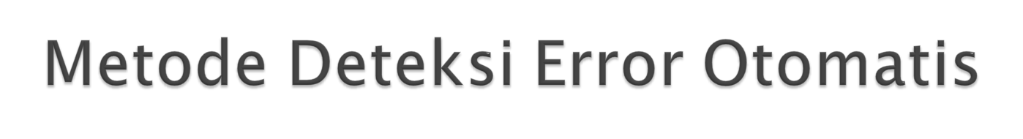
Pariti: bit tambahan yang digunakan untuk mendeteksi error
Cara penambahan bit pariti:
  Pariti ganjil (odd parity) : jumlah bit “1” ganjil
  Pariti genap (even parity) : jumlah bit “1” genap

Slide 6

Dengan penambahan bit awal dan bit akhir.
Digunakan antara lain pada transmisi asinkron

Slide 7
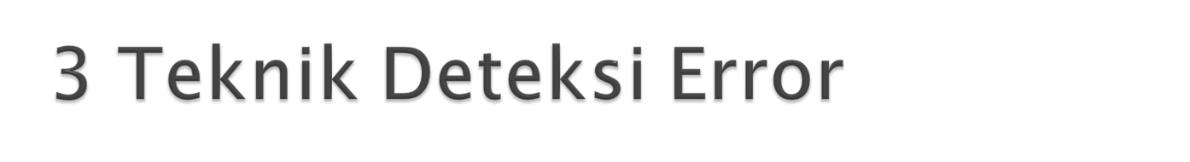
Character Parity (Vertical Redundancy Check VRC)
Longitudinal Redundancy Check (LRC)

Slide 8
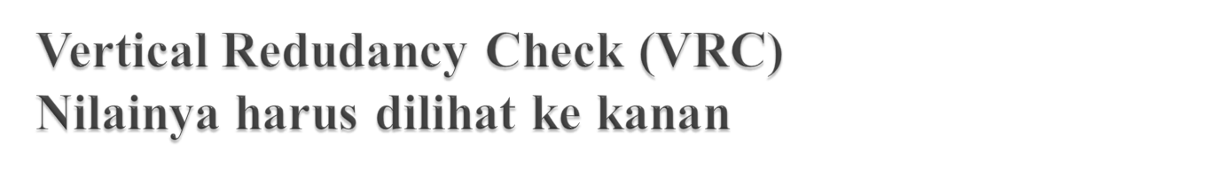
Setiap karakter yang dikirim diberi
Tambahan 1 paritas. Genap
Misal :
0110 0010 ditambahkan 1 = 0110 0010 1
0110 0001 ditambahkan 1 = 0110 0001 1
0110 1001 ditambahkan 0 = 0110 1001 0
0110 1011 ditambahkan 1 = 0110 1011 1
Sehingga VRCnya adalah 1101

Slide 9

Untuk data dikirim secara blok
Diperiksa secara karakter dan per blok
Penambahan bit pariti pada akhir tiap karakter dan pada akhir setiap blok yang dikirim
Error lebih dari 1 bit dapat ditemukan

Slide 10

Contoh (dgn pariti ganjil):
Data Flow
Longitudinal Check
1 | 0 | 1 | 0 | 0 | 1 | 1 | 0 | 1
1 | 0 | 0 | 1 | 0 | 1 | 0 | 0 | 0
0 | 1 | 1 | 0 | 0 | 0 | 0 | 0 | 1
0 | 0 | 0 | 1 | 1 | 1 | 0 | 1 | 1
1 | 0 | 0 | 0 | 1 | 0 | 0 | 1 | 0
0 | 0 | 0 | 1 | 1 | 0 | 1 | 0 | 0
1 | 1 | 1 | 0 | 0 | 1 | 1 | 0 | 0
1 | 1 | 0 | 0 | 0 | 1 | 0 | 1 | 0
LRC Horizontal Parity Check
Vertical Check

Slide 11

Data Flow
Longitudinal Check
1 | 0 | 1 | 0 | 0 | 1 | 1 | 0 | 1
1 | 0 | 0 | 1 | 0 | 1 | 0 | 0 | 0
0 | 1 | 1 | 0 | 0 | 0 | 1 | 0 | 1
0 | 0 | 0 | 1 | 1 | 1 | 0 | 1 | 1
1 | 0 | 0 | 0 | 1 | 0 | 0 | 1 | 0
0 | 0 | 0 | 1 | 1 | 0 | 1 | 0 | 0
1 | 1 | 1 | 0 | 0 | 1 | 1 | 0 | 0
1 | 1 | 0 | 0 | 0 | 1 | 0 | 1 | 0
LRC Horizontal Parity Check
Vertical Check

Slide 12

Data Flow
Longitudinal Check
1 | 0 | 1 | 0 | 0 | 1 | 1 | 0 | 1
1 | 0 | 0 | 1 | 0 | 1 | 0 | 0 | 0
0 | 1 | 1 | 0 | 0 | 0 | 1 | 0 | 1
0 | 0 | 0 | 1 | 1 | 1 | 0 | 1 | 1
1 | 0 | 0 | 0 | 1 | 0 | 0 | 1 | 0
0 | 0 | 0 | 1 | 1 | 0 | 1 | 0 | 0
1 | 1 | 1 | 0 | 0 | 1 | 1 | 0 | 0
1 | 1 | 0 | 0 | 0 | 1 | 0 | 1 | 0
LRC Horizontal Parity Check
Vertical Check

Slide 13

IPv4 adalah sebuah jenis pengalamatan jaringan yang digunakan di dalam protokol jaringan TCP/IP yangmenggunakan protokol IP versi 4. IP versi ini memiliki keterbatasan yakni hanya mampu mengalamatisebanyak 4 miliar host komputer di seluruh dunia. Contoh alamat IPv4 adalah 192.168.0.3Pada IPv4 ada 3 jenis Kelas, tergantung dari besarnya bagian host, yaitu kelas A (bagian host sepanjang24 bit , IP address dapat diberikan pada 16,7 juta host) , kelas B (bagian host sepanjang 16 bit = 65534host) dan kelas C (bagian host sepanjang 8 bit = 254 host ).

Slide 14
Perbedaan IP versi 4 dengan IP versi 6
Berbeda dengan IPv4 yang hanya memiliki panjang 32-bit (jumlah total alamat yangdapat dicapainya mencapai 4,294,967,296 alamat), alamat IPv6 memiliki panjang128-bit. IPv4, meskipun total alamatnya mencapai 4 miliar, pada kenyataannyatidak sampai 4 miliar alamat, karena ada beberapa limitasi, sehinggaimplementasinya saat ini hanya mencapai beberapa ratus juta saja. IPv6, yangmemiliki panjang 128-bit, memiliki total alamat yang mungkin hingga 2128=3,4 x1038 alamat

